Slide 1
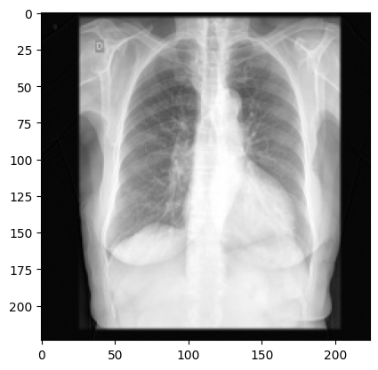
Slide 1: Preprocesamiento de Imágenes DICOM
Objetivo: Preprocesar imágenes DICOM para análisis y visualización.
Resumen del Código:
Preprocesamiento de una Imagen DICOM:
Función preprocess_image(dicom)
Pasos:
Obtener la matriz de píxeles de la imagen DICOM.
Recortar las intensidades de los píxeles a los percentiles 1 y 99 para eliminar valores atípicos.
Invertir la imagen si tiene interpretación fotométrica MONOCHROME1.
Normalizar los valores de píxeles al rango 0-255.
Convertir la imagen a un formato de 8 bits sin signo.
Convertir Imagen a RGB:
Función convert_to_rgb(img)
Pasos:
Convertir una imagen de escala de grises de un solo canal a una imagen RGB de tres canales duplicando el canal.
Para imágenes de dos canales, duplicar uno de los canales para crear un tercer canal.
Preprocesamiento y Carga Combinados:
Función preprocess_and_load_image(file_path, target_size=(224, 224))
Pasos:
Leer el archivo DICOM.
Preprocesar la imagen utilizando la función preprocess_image.
Guardado y compresion de imagenes PNG en Zip
Visualización:
Visualización de la imagen preprocesada.
Detalles sobre las dimensiones de la imagen, canales, tipo de datos y detalles del archivo DICOM.

Slide 2
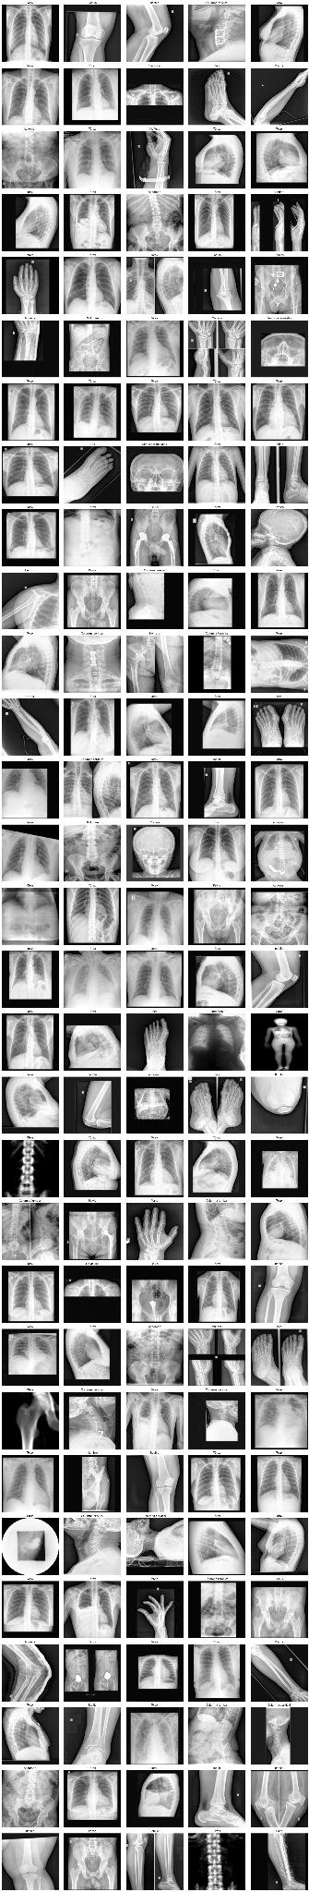
Slide 2: Extracción y Carga de Imágenes
Objetivo: Extraer imágenes de un archivo ZIP y prepararlas para entrenamiento de modelo.
Resumen del Código:
Extracción de Imágenes:
Función extract_and_load_images(zip_path)
Pasos:
Crea un directorio temporal para extraer las imágenes.
Extrae archivos del archivo ZIP especificado.
Ordena los archivos alfabéticamente según el número en el nombre.
Carga las imágenes en una lista, convirtiéndolas a tipo uint8.
Convierte la lista de imágenes en un array de numpy.
Limpia el directorio temporal después de la carga.
Preparación de DataLoaders:
Función create_dataloaders(X, y)
Pasos:
Define funciones get_x y get_y para obtener las imágenes y etiquetas respectivamente.
Crea un DataBlock para FastAI, especificando bloques de imagen y categoría.
Visualización:
Muestra de imágenes aumentadas y etiquetadas para entender el efecto de las transformaciones aplicadas.
Uso Práctico:
Procesamiento eficiente de imágenes desde archivos ZIP para preparar datos de entrenamiento en proyectos de aprendizaje automático.

Slide 3
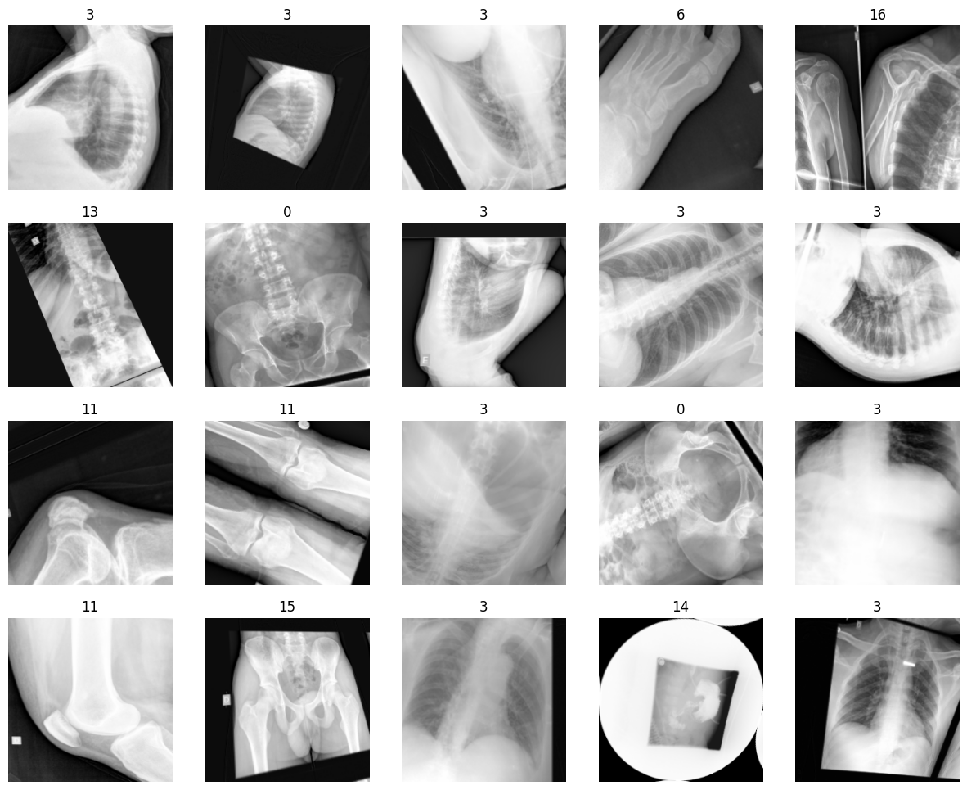
Slide 3: Data Augmentation
Objetivo: Comprender las transformaciones de aumento de datos aplicadas durante la preparación de DataLoaders para entrenamiento de modelos de visión.
Resumen del Código:
Transformaciones de Aumento de Datos:
item_tfms=Resize(224): Redimensiona las imágenes a un tamaño específico (224x224 píxeles).
batch_tfms=aug_transforms(...): Aplica varias transformaciones para aumentar la variabilidad de los datos:
flip_vert=True: Voltea verticalmente las imágenes con una probabilidad del 50%.
max_warp=0.2: Aplica deformaciones aleatorias con una intensidad máxima del 20%.
max_rotate=30: Gira las imágenes aleatoriamente hasta 30 grados.
max_zoom=1.5: Aplica zoom aleatorio con un factor máximo de 1.5 veces.
max_lighting=0.4: Ajusta aleatoriamente la iluminación de las imágenes hasta un 40%.
xtra_tfms=[RandomResizedCrop(size=(224, 224), min_scale=0.6, max_scale=1.4)]: Realiza recortes redimensionados aleatorios dentro de un rango de escalas especificado.
Beneficios:
Mejora la generalización del modelo al exponerlo a variaciones realistas de datos durante el entrenamiento.
Aumenta la robustez del modelo ante diferentes condiciones y variaciones en los datos de entrada.
Aplicación Práctica:
Implementación esencial para entrenar modelos de visión que deben manejar diversas condiciones y variabilidades en las imágenes.

Slide 4
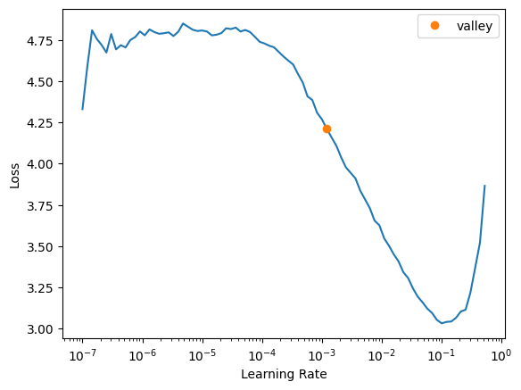
Slide 4: Optimización de Hiperparámetros con Optuna
Objetivo: Optimizar los hiperparámetros de un modelo de visión utilizando Optuna para mejorar la precisión del modelo.
Resumen del Código:
Definición del Objetivo:
Función objective(trial)
Pasos:
Define los hiperparámetros a optimizar: tasa de aprendizaje (lr) y dropout.
Construye un modelo de visión utilizando los hiperparámetros sugeridos.
Configura el learning rate del optimizador con lr.
Ajusta el modelo utilizando fit_one_cycle durante 5 ciclos de entrenamiento.
Calcula la precisión del modelo utilizando los datos de validación.
Optimización con Optuna:
Crea un estudio de Optuna para maximizar la precisión del modelo.
Optimiza la función objective realizando 10 pruebas (n_trials).
Mejores Hiperparámetros:
Obtiene los mejores hiperparámetros encontrados (best_lr y best_dropout).
Imprime los valores óptimos de tasa de aprendizaje y dropout.
Visualización:
Resultados de la optimización mostrando los mejores hiperparámetros encontrados.
Beneficios:
Mejora del rendimiento del modelo mediante la optimización automática de hiperparámetros.

Slide 5
Slide 5: Manejo de Desbalanceo de Clases con Oversampling
Objetivo: Abordar el desbalanceo de clases en datos de imágenes utilizando RandomOverSampler para mejorar la capacidad predictiva del modelo.
Resumen del Código:
Extracción y Carga de Imágenes:
Función extract_and_load_images(zip_path)
Pasos:
Crea un directorio temporal para extraer imágenes del archivo ZIP.
Extrae y carga imágenes, convirtiéndolas a tipo uint8.
Elimina los archivos temporales después de la carga.
Preparación de DataLoaders con Oversampling:
Función create_dataloaders(X, y)
Pasos:
Define una función get_y para obtener las etiquetas.
Utiliza RandomOverSampler para balancear las clases minoritarias.
Genera DataLoaders para entrenamiento y validación con los datos resampleados.
Visualización de Datos:
Muestra un lote de imágenes aumentadas junto con sus etiquetas para verificar el efecto del oversampling.
Beneficios:
Mejora la representación de clases minoritarias para un entrenamiento más equilibrado y eficaz del modelo de visión.
Uso Práctico:
Aplicación en proyectos donde el desbalanceo de clases es común, como la clasificación de imágenes médicas o de seguridad.

Slide 6
Slide 6: Entrenamiento Inicial con DenseNet
Objetivo: Entrenar un modelo utilizando DenseNet121 y realizar ajuste fino para mejorar la precisión en la clasificación de imágenes.
Resumen del Código:
Construcción del Modelo:
Utiliza DenseNet121 para crear un modelo de visión.
Define métricas de evaluación, como precisión.
Encontrar el Learning Rate Óptimo:
Utiliza LR Finder para determinar el learning rate óptimo.
Obtén el learning rate sugerido basado en el mínimo de la pérdida.
Ajuste Inicial del Modelo:
Entrena el modelo durante 3 épocas con el learning rate sugerido.
Utiliza fit_one_cycle para optimizar el entrenamiento inicial.
Beneficios:
Establece una base sólida para el ajuste fino del modelo, utilizando el learning rate más efectivo.

Slide 7
Slide 7: Fine Tunning y Evaluación del Modelo
Objetivo: Aplicar ajuste fino al modelo DenseNet121 y evaluar su desempeño en la clasificación de imágenes.
Resumen del Código:
Descongelar y Ajuste Fino:
Descongela las capas finales del modelo para adaptarlas a datos específicos.
Ajusta el modelo durante 10 épocas con un learning rate adaptado a las capas recién descongeladas.
Evaluación del Modelo:
Calcula la precisión general y la pérdida utilizando datos de validación.
Imprime la precisión y pérdida finales del modelo.
Guardado del Modelo:
Almacena el modelo entrenado en una ubicación especificada para uso futuro.
Beneficios:
Mejora significativa en la precisión del modelo a través del ajuste fino y la optimización del learning rate.
Aplicación Práctica:
Implementación en proyectos de visión por computadora que requieren adaptabilidad y precisión ajustada a los datos específicos del dominio.

Slide 8
Slide 8: Extracción y Carga de Imágenes para Predicción
Objetivo: Preparar imágenes de prueba desde un archivo ZIP para realizar predicciones utilizando un modelo previamente entrenado.
Resumen del Código:
Función extract_and_load_images:
Extrae y carga imágenes desde un archivo ZIP especificado.
Redimensiona las imágenes al tamaño especificado (por defecto 224x224).
Limpia el directorio temporal después de la carga.
Función make_predictions:
Realiza predicciones utilizando un modelo learner sobre las imágenes X.
Utiliza tqdm para mostrar el progreso de las predicciones.
Proceso de Predicción:
Extrae y carga imágenes de prueba desde un archivo ZIP.
Especifica la ruta del modelo previamente guardado.
Realiza predicciones utilizando el modelo entrenado.
Beneficios:
Facilita la preparación y predicción de imágenes de prueba para evaluación del modelo.

Slide 9
Slide 9: Realización de Predicciones y Evaluación
Objetivo: Aplicar predicciones utilizando un modelo previamente entrenado sobre imágenes de prueba y evaluar los resultados.
Resumen del Código:
Realización de Predicciones:
Utiliza el modelo learn para predecir las etiquetas de las imágenes cargadas.
Almacena las predicciones en una lista.
Resultados de Predicción:
Muestra el progreso y el resultado de las predicciones utilizando tqdm.
Retorna las predicciones realizadas por el modelo sobre las imágenes de prueba.
Aplicación Práctica:
Evaluación rápida y eficiente del rendimiento del modelo en datos de prueba reales.
Uso Futuro:
Utilización de estas predicciones para análisis posterior o aplicación en sistemas en tiempo real.

Slide 10
